Slide 1
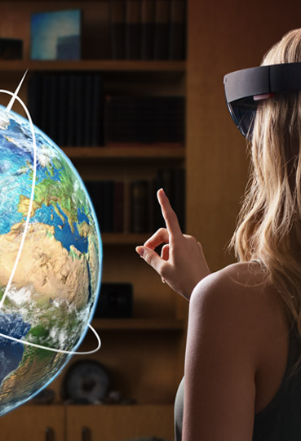


Introducción a HoloLens
by @jsuarezruiz
MADRID · NOV 18-19 · 2016

Slide 2

Javier Suárez Ruiz
Software Developer at Plain Concepts
Microsoft MVP
Blog: http://geeks.ms/blogs/jsuarez
Email: javiersuarezruiz@hotmail.com
Twitter: @jsuarezruiz

Slide 3
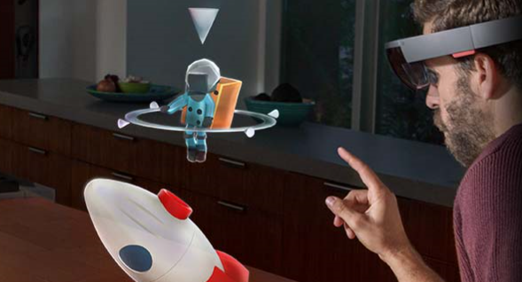
Agenda
VR vs AR
Características HoloLens
Sensores
Desarrollo
App desde cero!
Otras Apps
Preguntas y Respuestas

Slide 4
VR vs AR

Slide 5
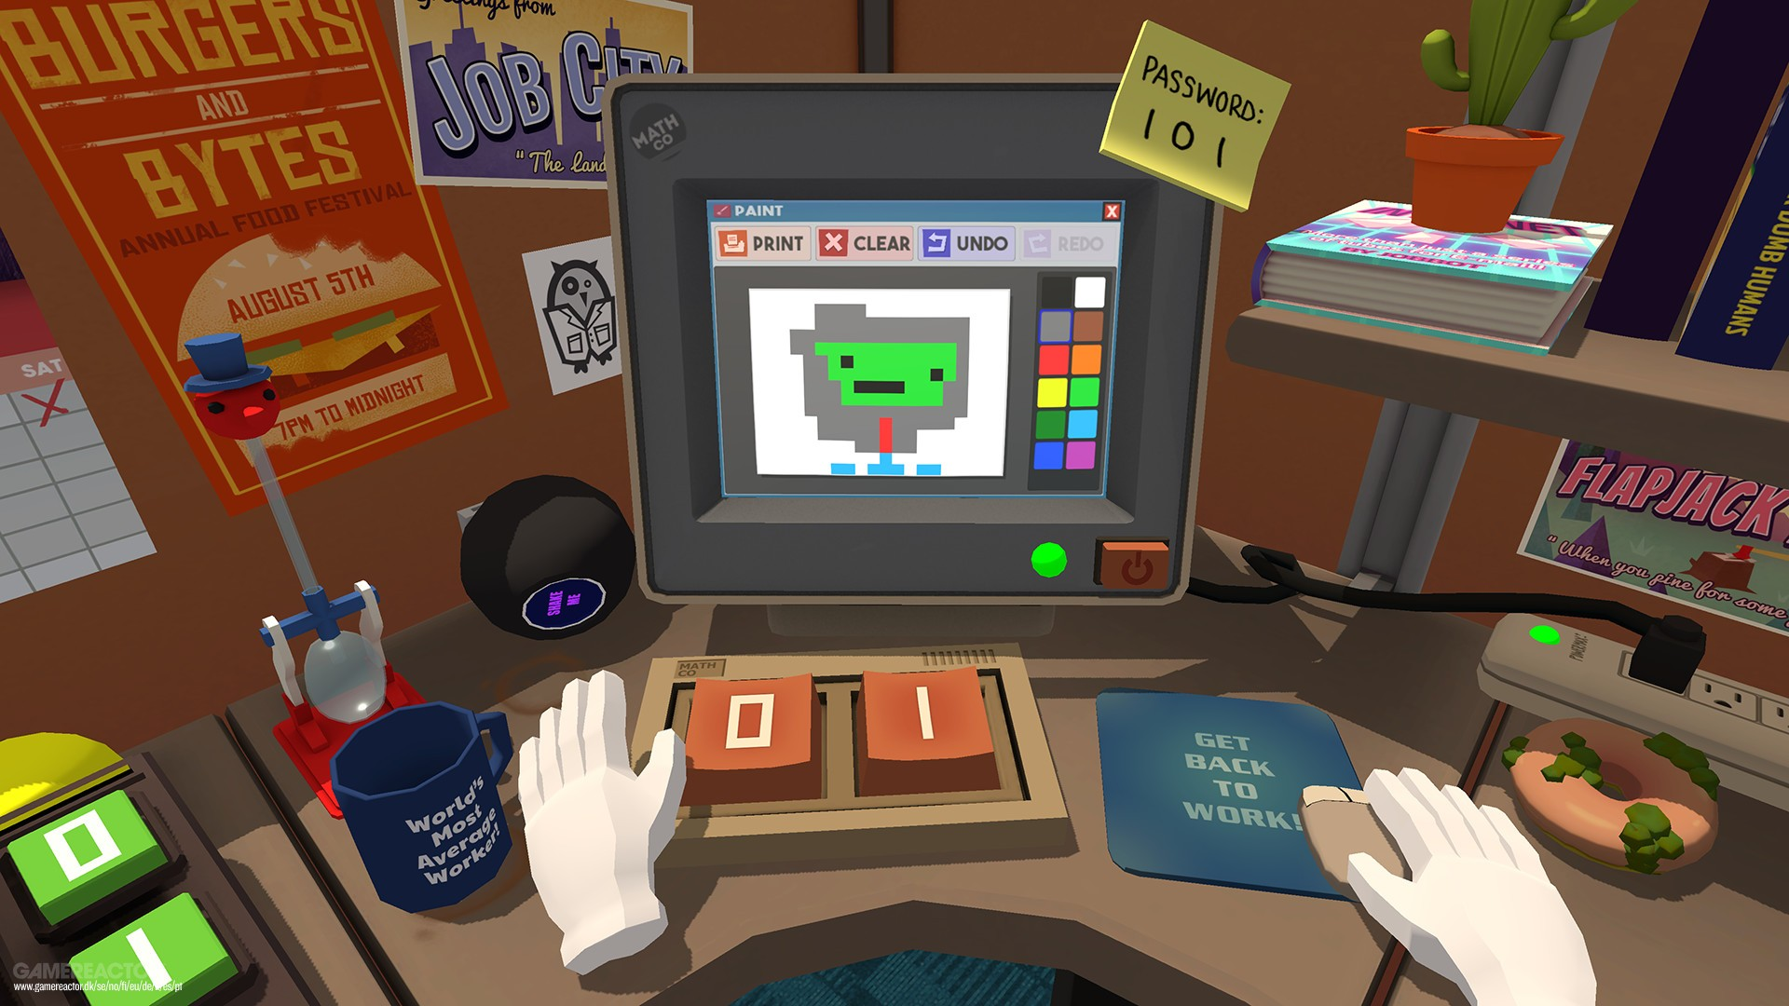
Virtual Reality
Sensación de “presencia” en un mundo alternativo

Slide 6
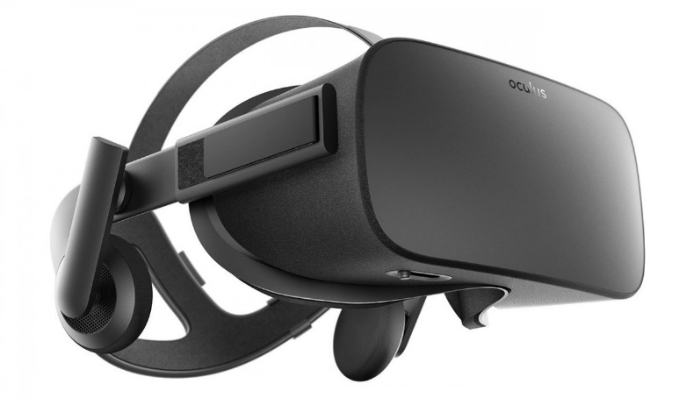
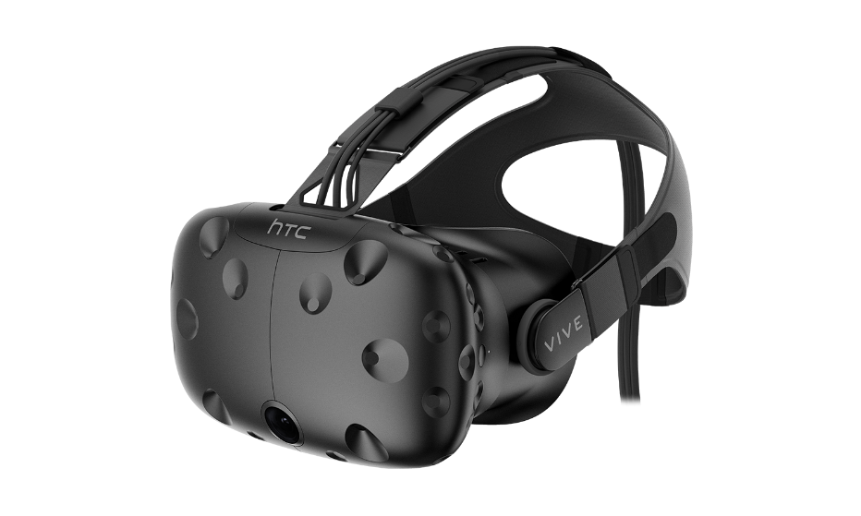
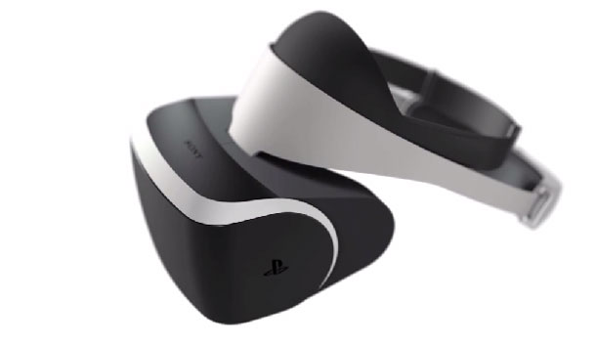
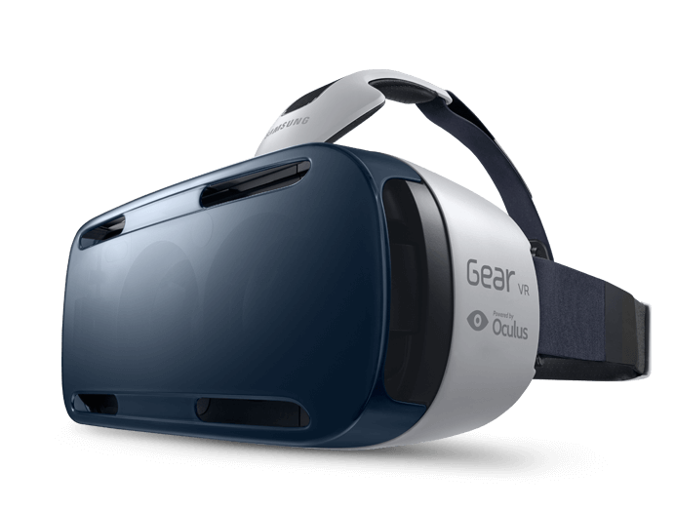
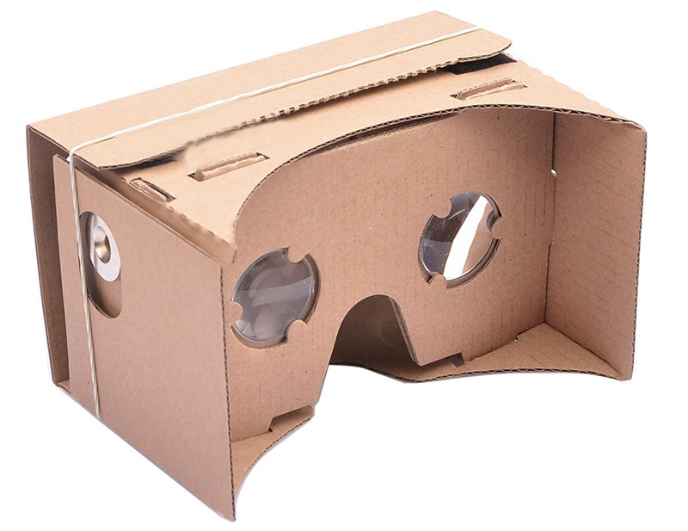
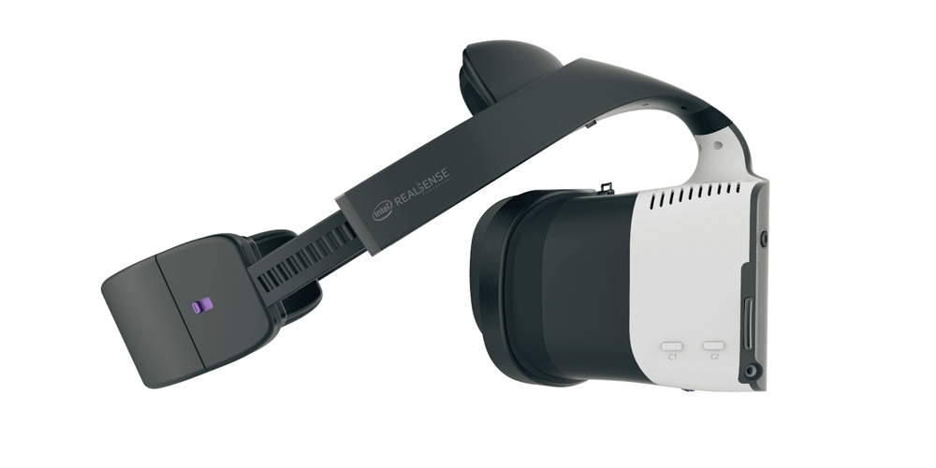
VR vs AR
Virtual Reality
Sustituye completamente tu entorno
Notes:
Project Alloy, 16 Agosto
Intel Developer Forum

Slide 7
Augmented
Reality
El mundo real se mezcla con el digital. Los objetos digitales dan la sensación de pertener al mundo real.

Slide 8
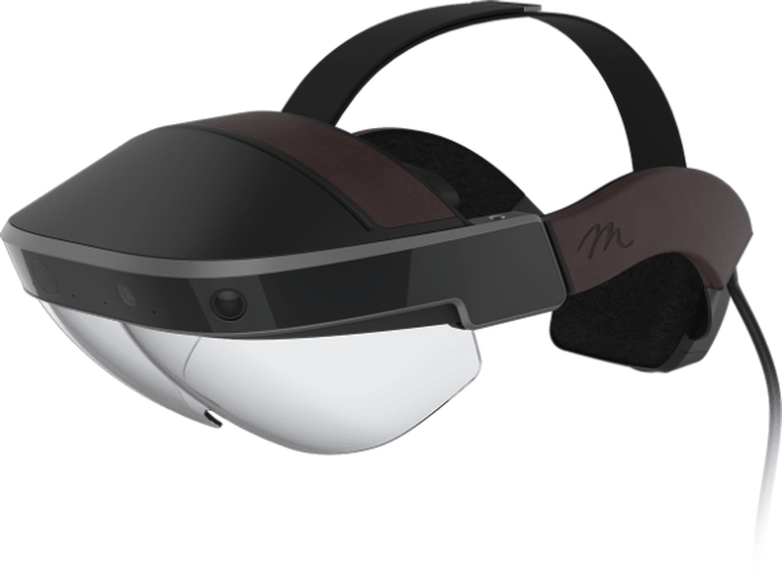
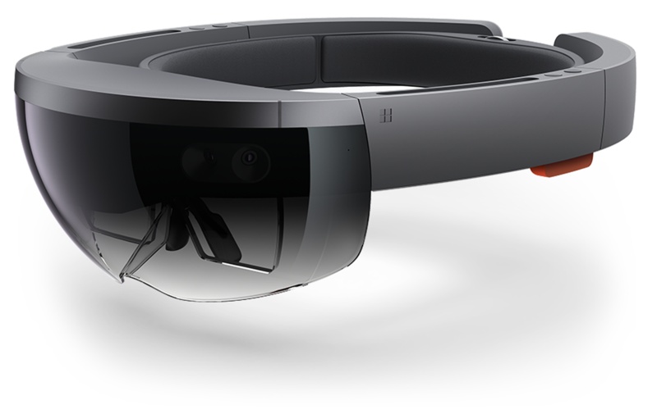

VR vs AR
Agumented Reality
Coloca elementos virtuales u hologramas sobre tu entorno

Slide 9
Las HoloLens en detalle

Slide 10
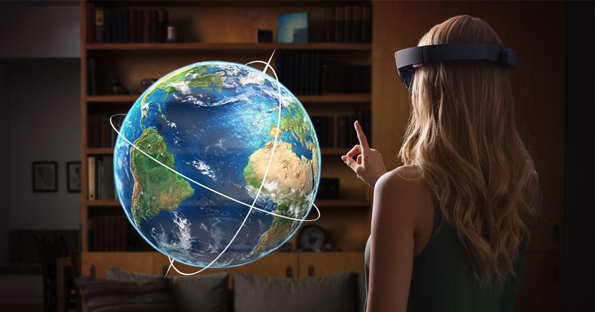
¿Qué es un holograma?
Un holograma es un objeto como cualquier otro del mundo real, con una gran diferencia, no es físico, esta enteramente realizado por luz.
Los objetos holográficos se pueden ver desde diferentes ángulos, distancias, como un objeto físico real.
Los hologramas no ofrecen ningun tipo de Resistencia al ser presionados o tocados porque en realidad, no tienen cuerpo físico ni masa.

Slide 11
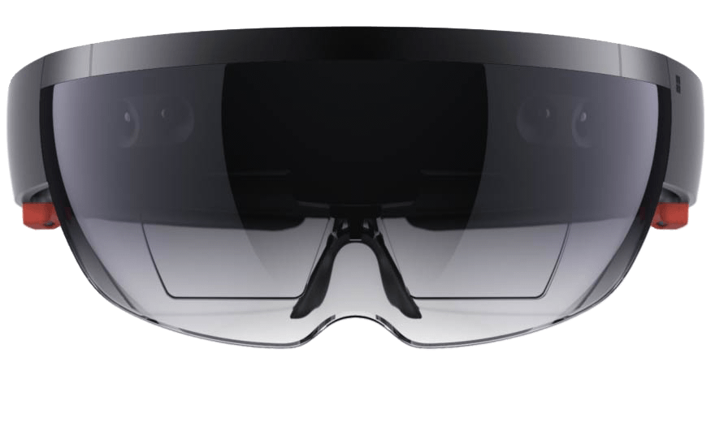
Hololens
¿Qué son?
Microsoft HoloLens es el primer ordenador holográfico con Windows 10.
Es totalmente independiente, no necesita ninguna conexión a PC, teléfono, etc.
Microsoft HoloLens permite anclar hologramas en el espacio real físico ofreciendo una nueva forma de interacción
Microsoft Hololens soporta realidad aumentada.

Slide 12
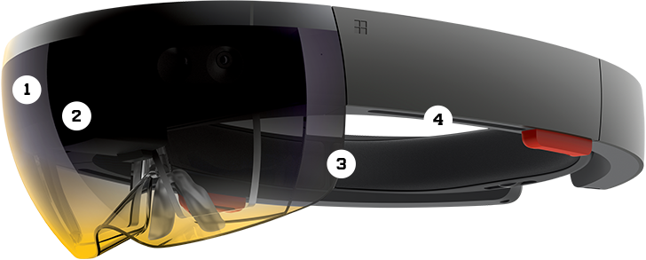
Hololens
Principales características
Cámara
PC
Lentes
Audio
Sensores
Botones

Slide 13
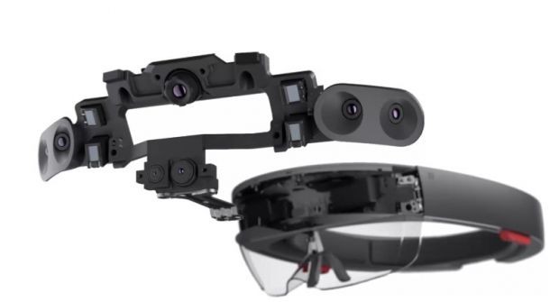
Hololens
Características
Intel Atom x5-Z8100
2 GB RAM
64 GB HDD (54GB espacio libre)
4 cámaras de entorno (“Kinect”)
4 Micrófonos (2 laterales cancelación ruido)
GPU/HPU
2-3h duración batería (uso intenso entorno a 2h)
Windows 10 32 bits
Apps oscilan entre 20MB 200MB.

Slide 14
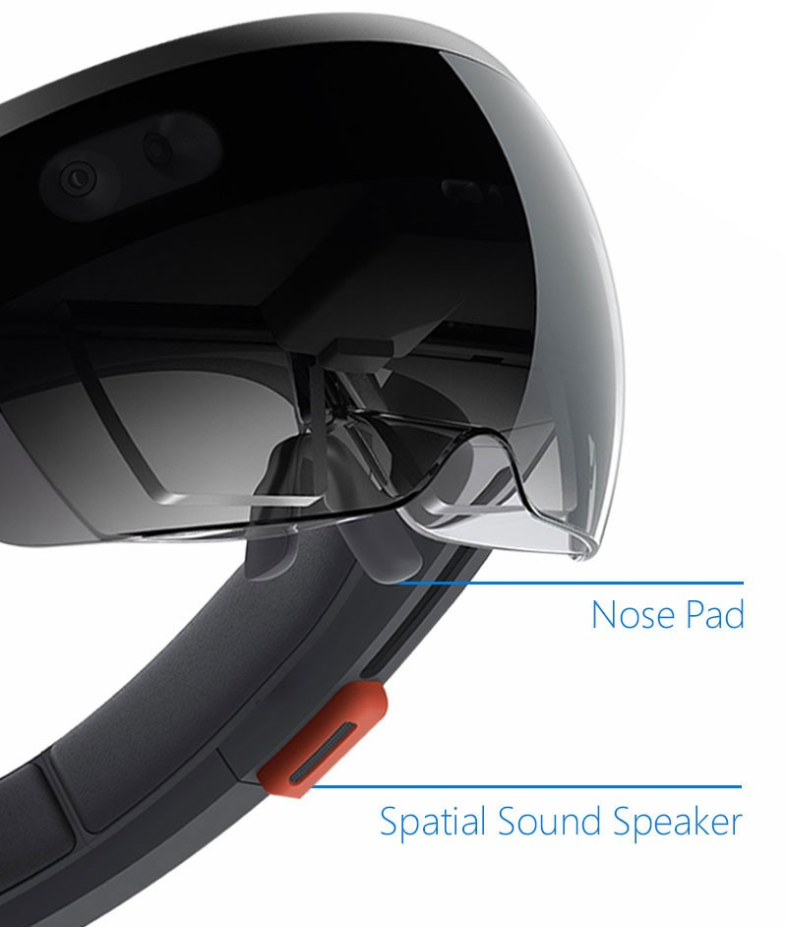
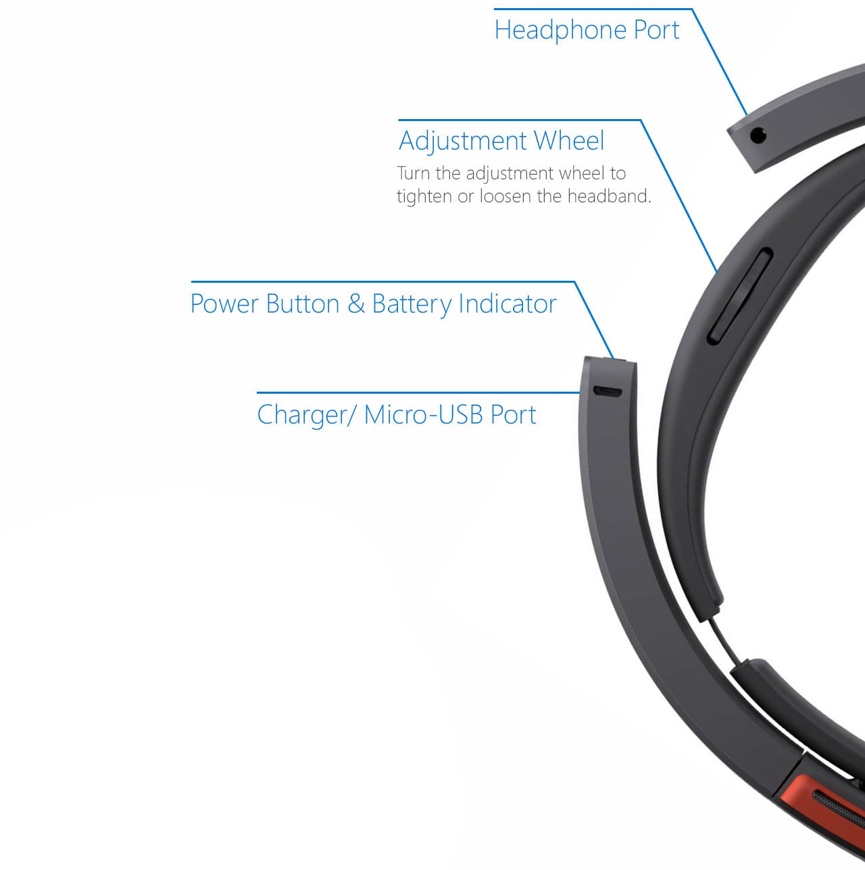
Notes:
No tienes cables

Slide 15
Un vistazo a las HoloLens

Slide 16
Desarrollo

Slide 17
Desarrollo
El SDK:
Plantillas Visual Studio
Emulador
Unity 5.4 para HoloLens

Slide 18
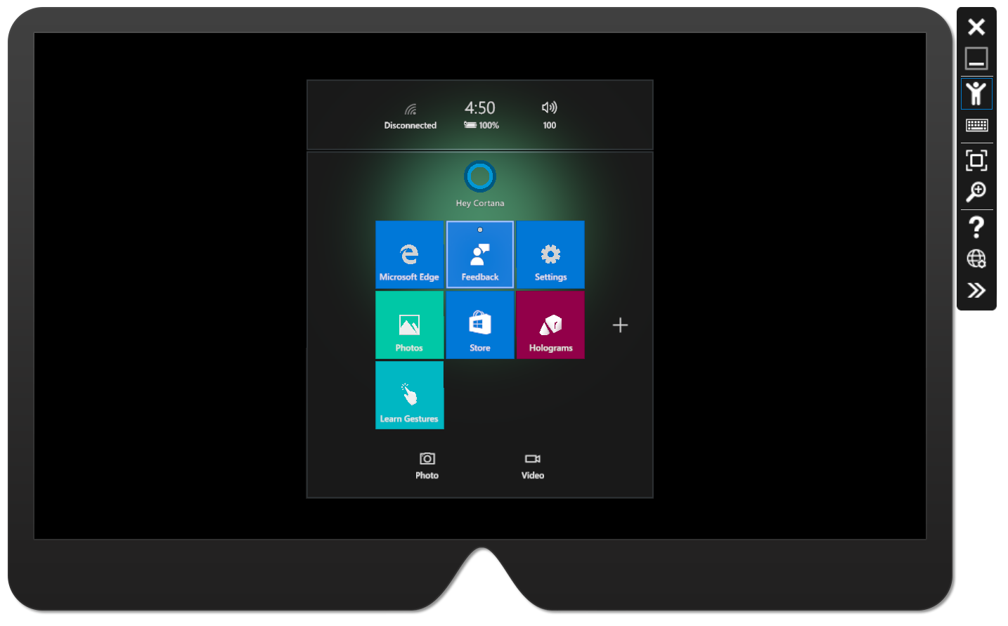
El emulador

Slide 19
El emulador
Requisitos:
Hyper-V
64Bits
Soporte para DirectX 10
Podemos interactuar usando el ratón para emular el movimiento de la cabeza, el gaze y la acción.
También podemos usar el teclado para ejecutar acciones.

Slide 20
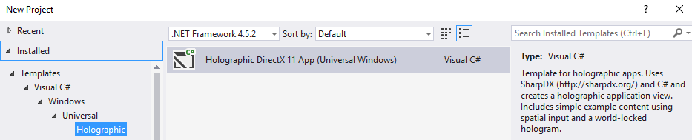
Plantillas
Holographic DirectX 11 App
App UWP que usa SharpDX y C#.

Slide 21
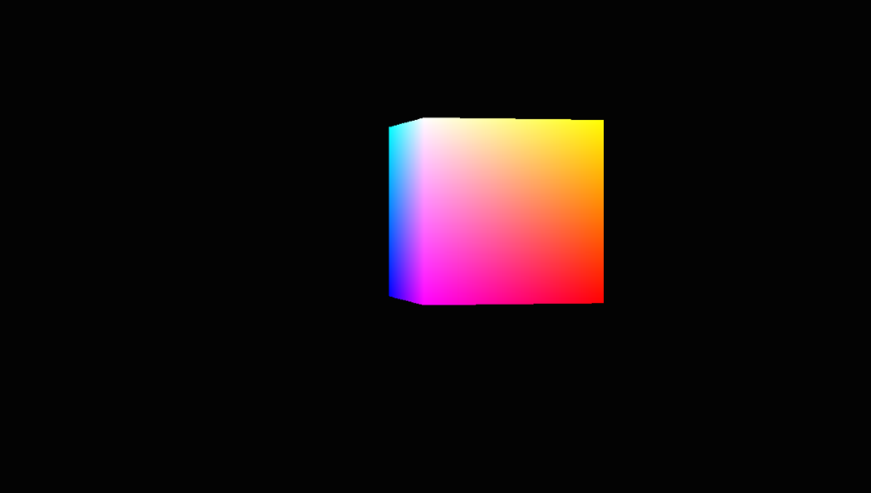
UWP and Holographic App
Notes:
UWP
Ciclo de vida diferente
515 en C#

Slide 22
Vemos plantillas y emulador

Slide 23
Wave Engine
Engine moderno de videojuegos basado en componentes.
Permite crear juegos y Apps.
Plataformas soportadas: Windows, Linux, MacOS, Ios, Android y UWP.

Slide 24
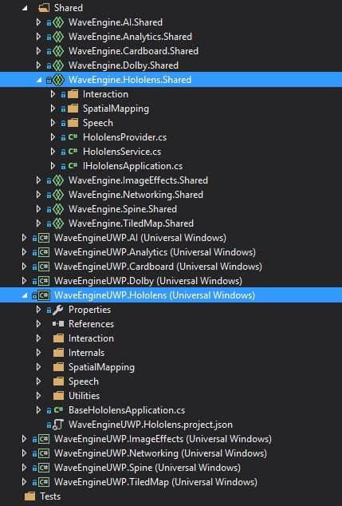
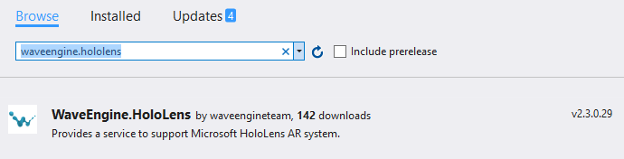
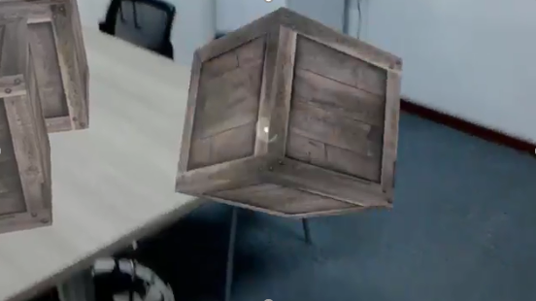
Wave Engine
Notes:
16 y 17 de Abril

Slide 25
Interacción
Mirada (Gaze)
Gestos
Voz
Sonido especial
Spatial mapping

Slide 26
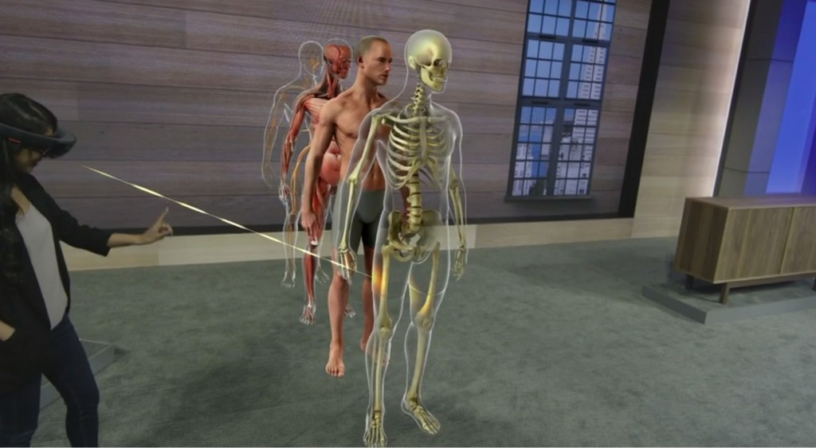
APIs y Sensores
Gaze input

Slide 27
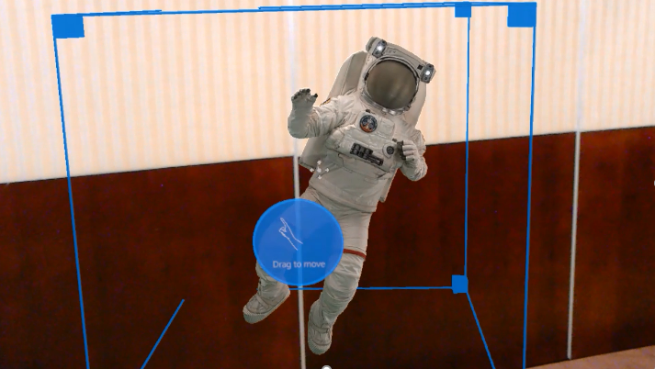
APIs y Sensores
HD color camera

Slide 28
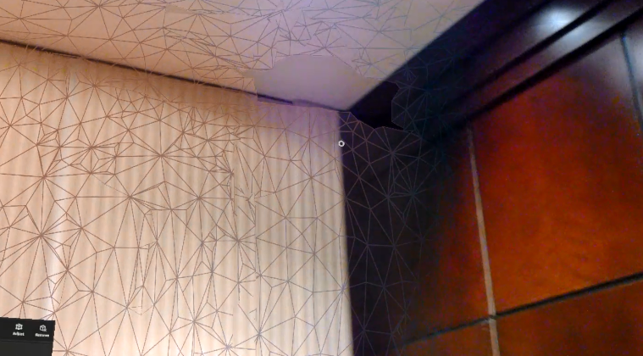
APIs y Sensores
Spatial Mapping
Notes:
Aún no tenemos acceso a las cámaras
Pero si a la maya
Finding Planes
Object scanning

Slide 29
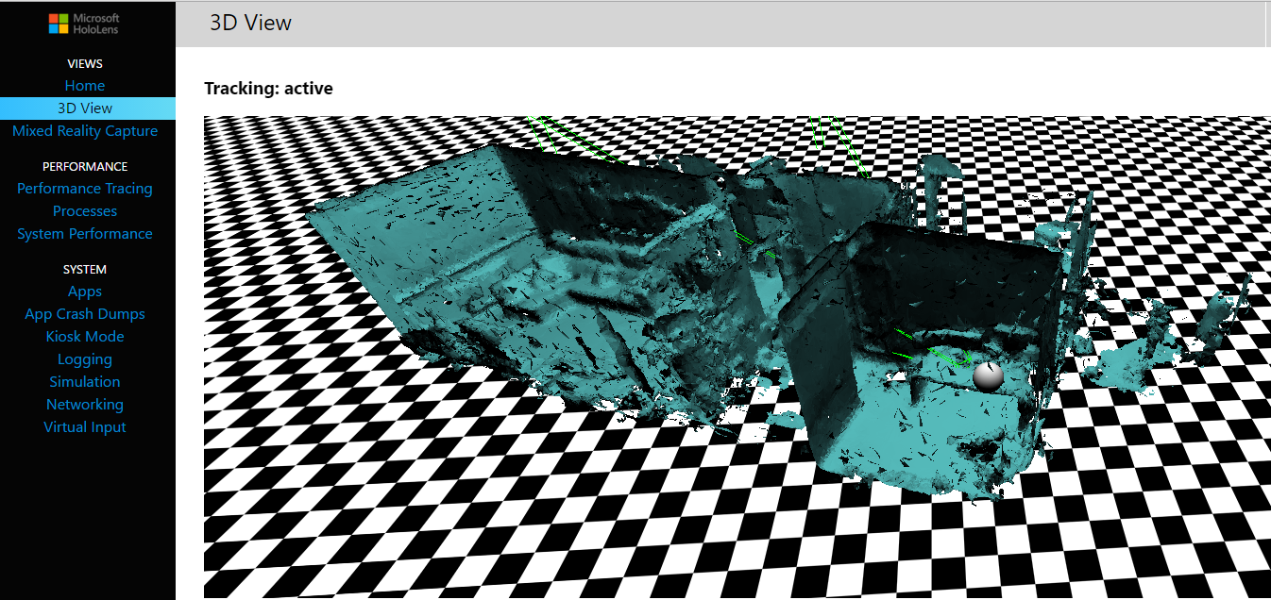
APIs y Sensores
Spatial Mapping
Notes:
Aún no tenemos acceso a las cámaras
Pero si a la maya
Finding Planes
Object scanning

Slide 30
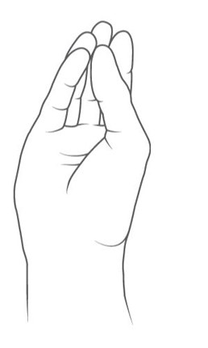
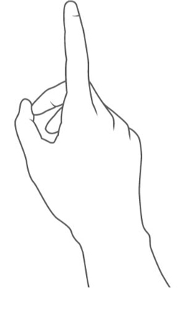
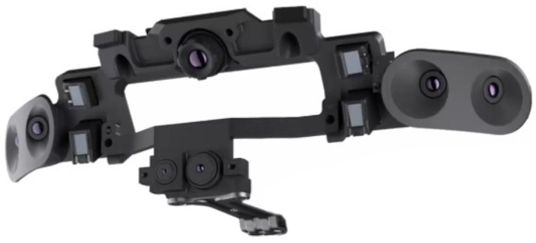
APIs y Sensores
Gesture input
Depth camera
Air Tap
Bloom
Notes:
Aún no tenemos acceso a la depth camera

Slide 31
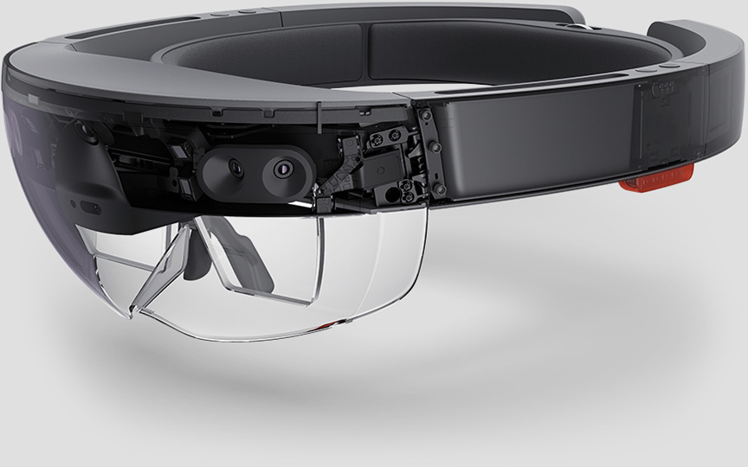
APIs y Sensores
Voice input
Windows.Media.SpeechRecognition
KeywordRecognizer lo más usado.

Slide 32
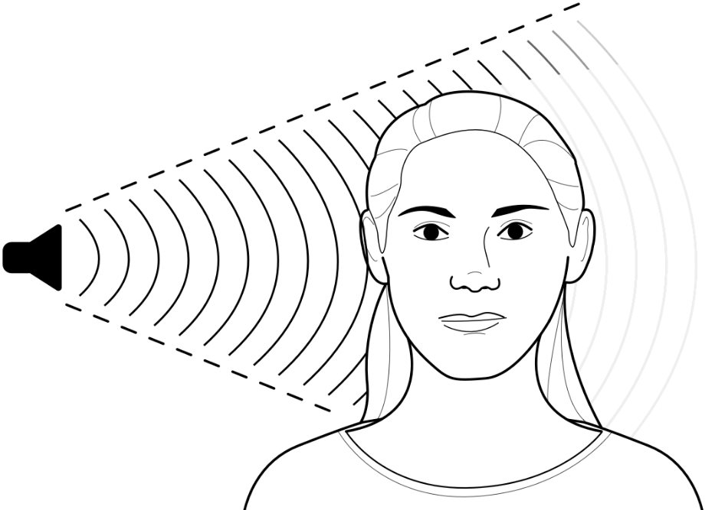
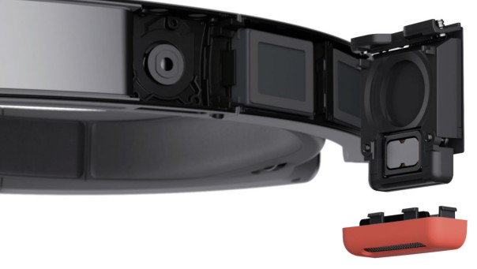
APIs y Sensores
Spatial Sound
Head-Related Transfer Functions (HRTFs)

Slide 33
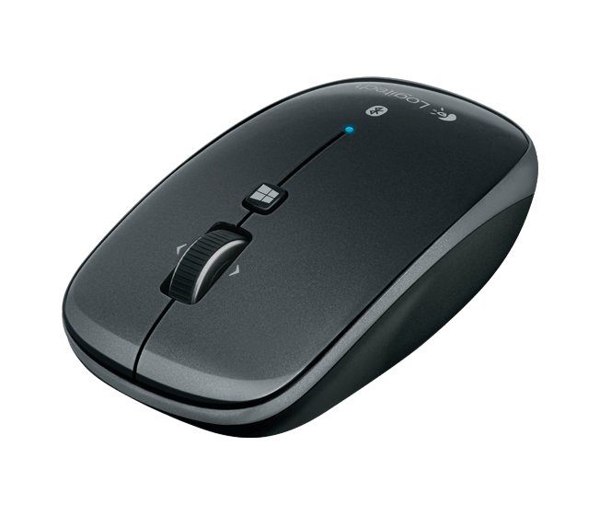
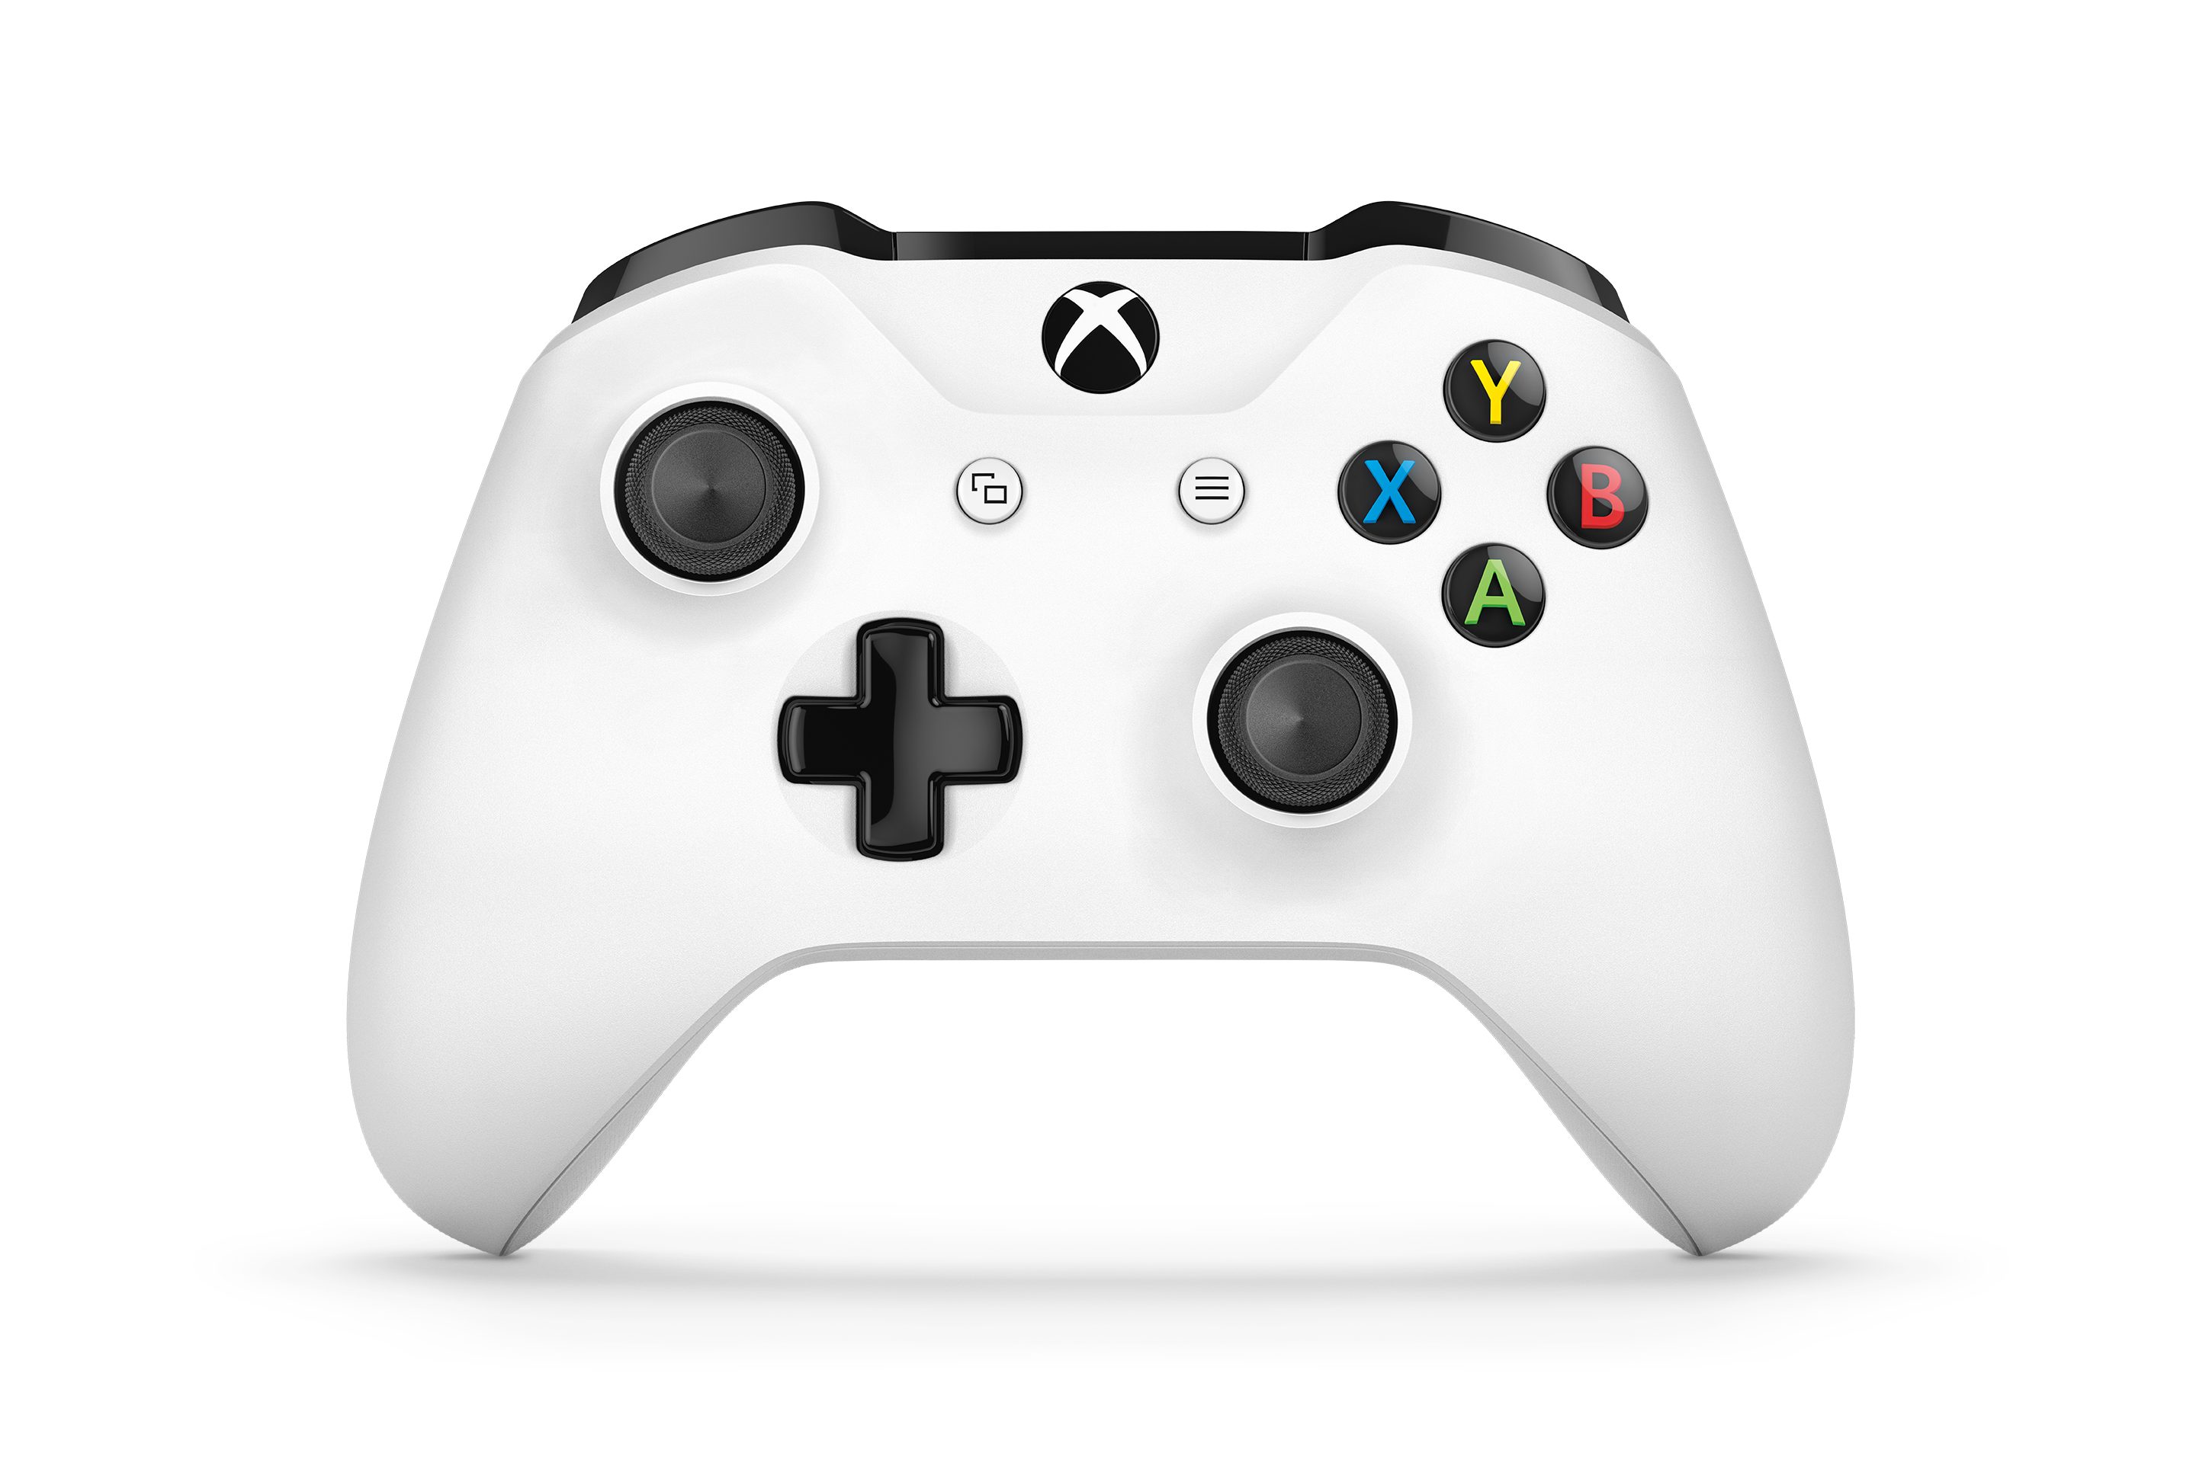
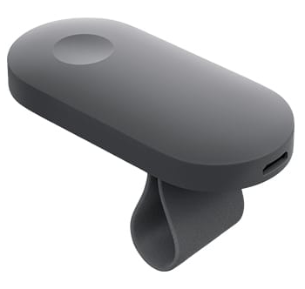
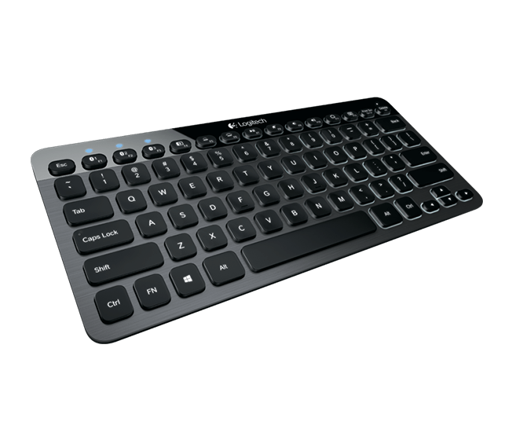
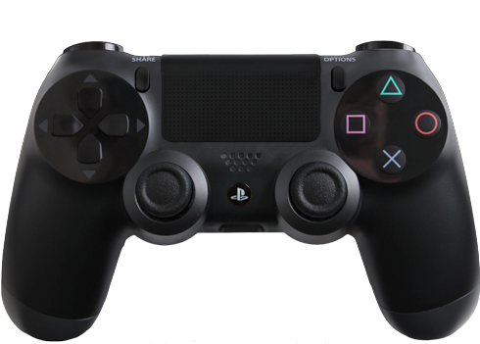
APIs y Sensores
Bluetooth connectivity

Slide 34
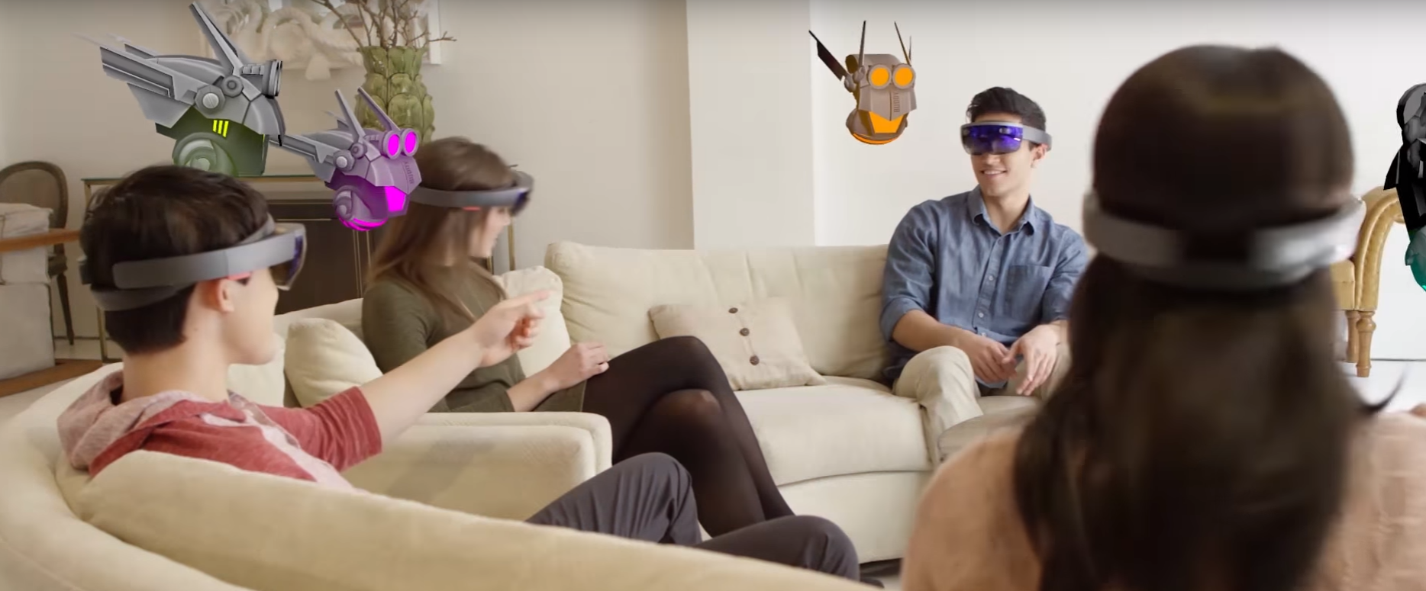
APIs y Sensores
Compartir Holograma por Wifi

Slide 35
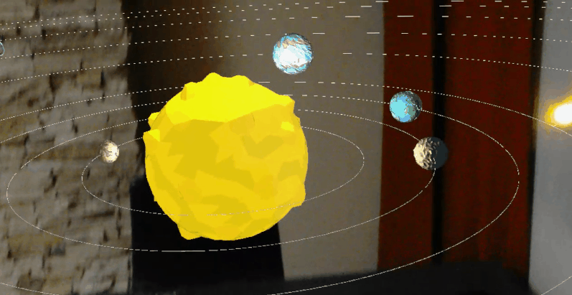
App paso a paso desde cero

Slide 36
App paso a paso desde cero
¿Qué vamos a ver?
Crear App 3D con el sistema solar.
Uso de modelos 3D.
Gestión de cámara y posicionamiento.
Spatial Sound.
Air Tap.
Comandos de voz.

Slide 37
App desde cero paso a paso

Slide 38
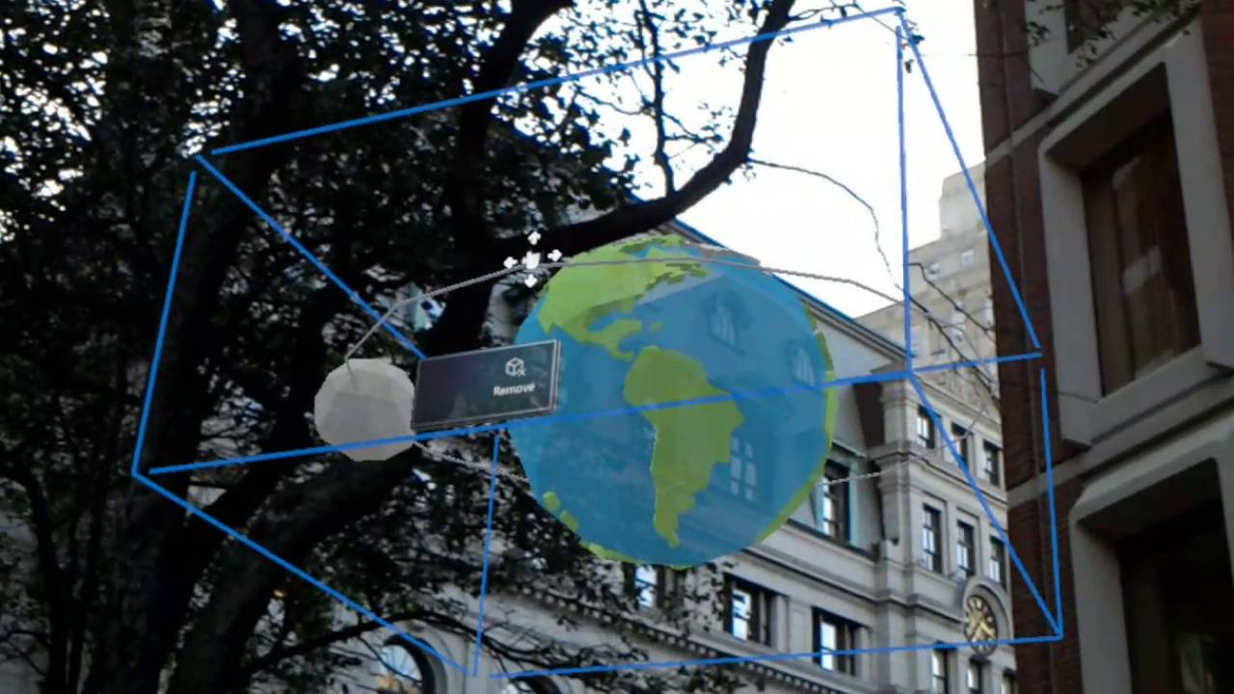
Tips
Outside
Funciona pero el brillo no tiene suficiente contraste
Notes:
Especialmente visible con objectos blancos
Visible en objetos que se mueven rápido
Visible en objetos fuera del stabilization plane
Make the object red, green or blue
Usa luz en vez de geometría para el cursor
No muevas objetos a más de 5 grados / seg

Slide 39
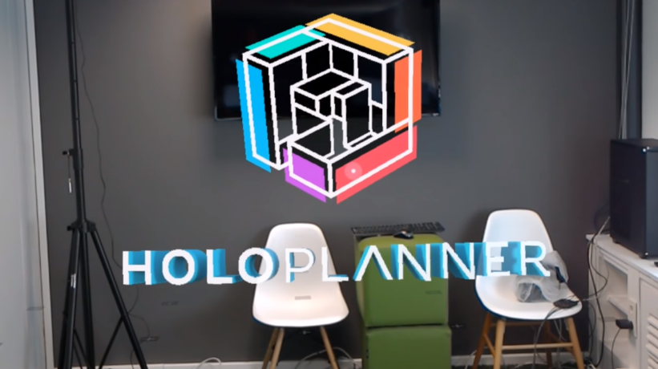
Tips
Loading times
Si la aplicación no es lanzada en 5 seg se cierra
(solo ocurre en release)
Notes:
Especialmente visible con objectos blancos
Visible en objetos que se mueven rápido
Visible en objetos fuera del stabilization plane
Make the object red, green or blue
Usa luz en vez de geometría para el cursor
No muevas objetos a más de 5 grados / seg

Slide 40
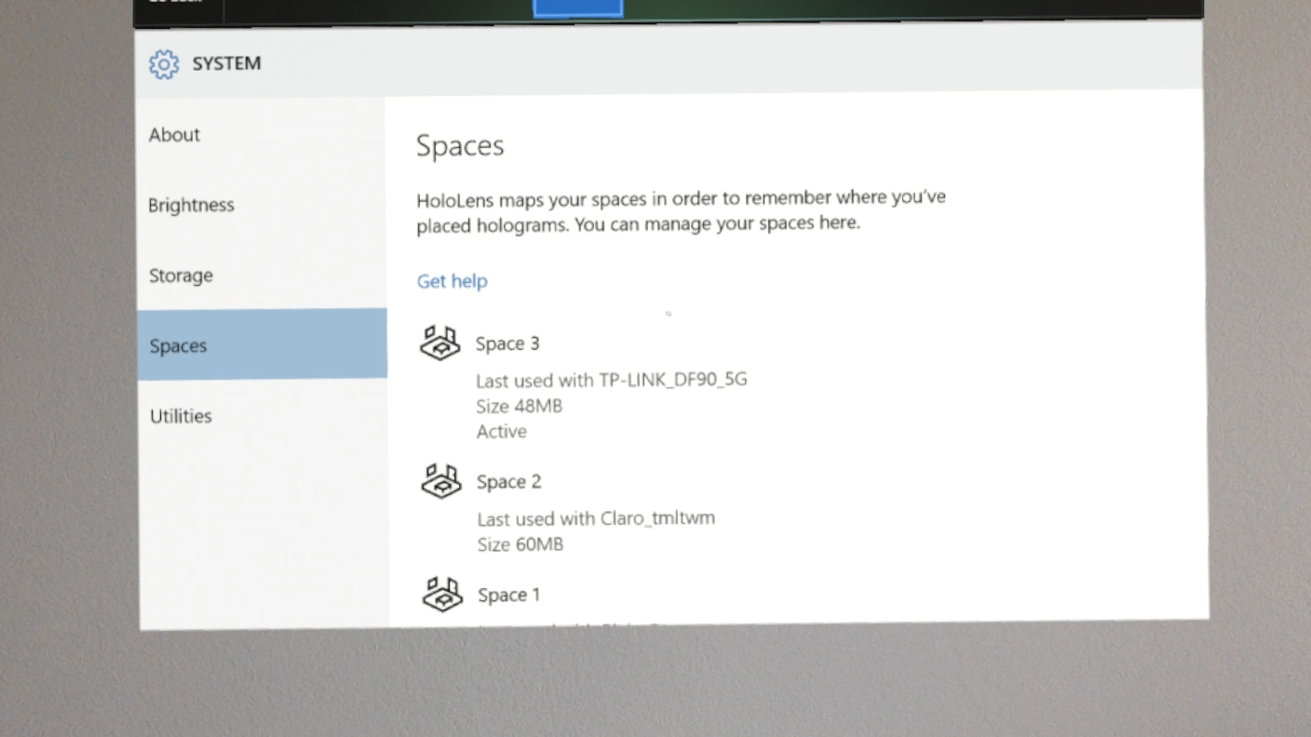
Tips
Spaces
Utiliza el nombre de la wifi
Notes:
Especialmente visible con objectos blancos
Visible en objetos que se mueven rápido
Visible en objetos fuera del stabilization plane
Make the object red, green or blue
Usa luz en vez de geometría para el cursor
No muevas objetos a más de 5 grados / seg

Slide 41
Apps

Slide 42
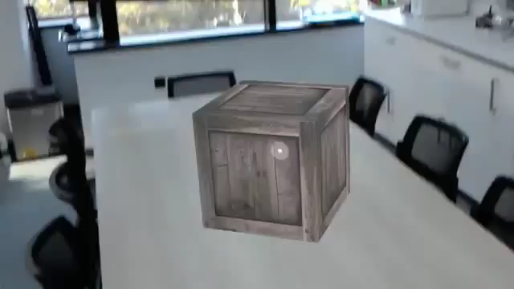
Spatial Mapping

Slide 43
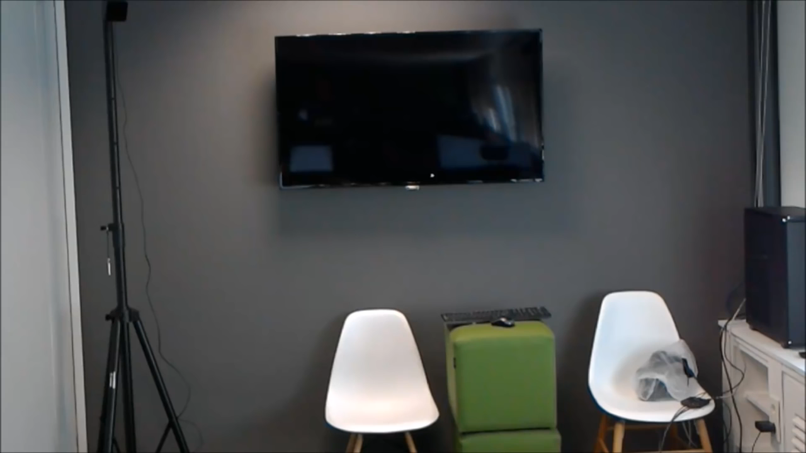
Aplicaciones reales. Disponibles en la Store!

Slide 44
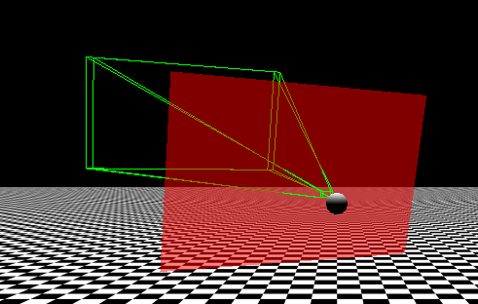
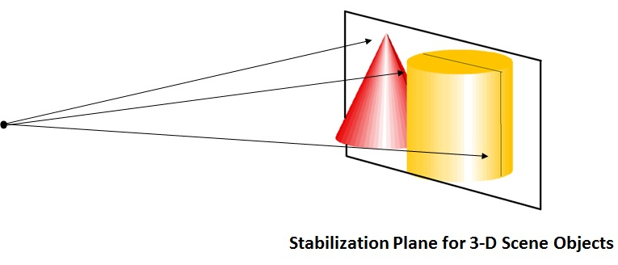
Tips
La zona óptima para hologramas es entre 1.25m y 5m
Notes:
The Optimal zone for hologram placement is between 1.25 m and 5 m

Slide 45
Preguntas y respuestas.
¿Dudas?
P&R

Slide 46
Gracias!

